Slide 1
Механика и человек

Slide 2
Цель мероприятия: формирование умении применять знания физики для объяснения процессов протекающих в организме человека.
Задачи :
Образовательная:
показать связь между физикой и биологией через решение задач по механике;
Воспитательная:
воспитать у учащихся самостоятельность и ответственность, формирование учебно-познавательных и информационных компетенции учащихся;
Развивающая:
Способствовать развитию познавательного интереса, умение составлять алгоритмы «переноса» - употребление приобретённых знаний в нестандартной учебной ситуации.

Slide 3
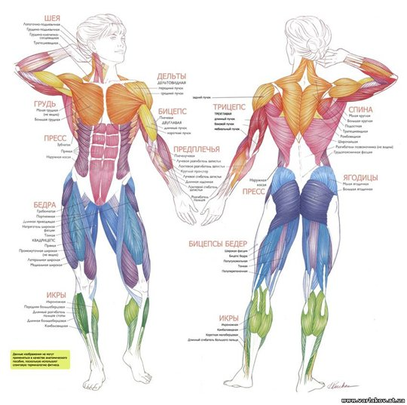
Для нас небезынтересно узнать о природе силы мышц человека. Мышцы человека очень экономичны, их КПД составляет около 40%. Энергия мышц получается за счет химической энергии. Икроножная мышца, например, способна поднять груз массой100 кг.

Slide 4
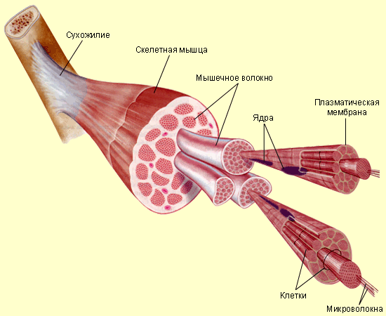
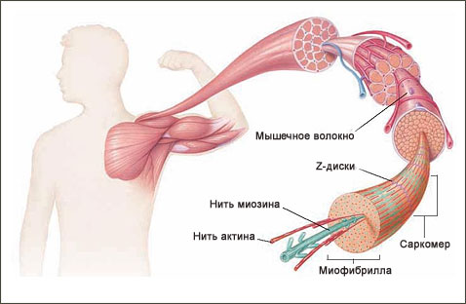
В основе деятельности мышц лежат сложные химические превращения внутри клеток, природа которых во многом еще не известна.Мышца имеет волокнистое строение, каждое волокно состоит из множества клеток. Волокна представляют собой удлиненные палочки- мышцы, состоящие из пучка белковых молекул.

Slide 5
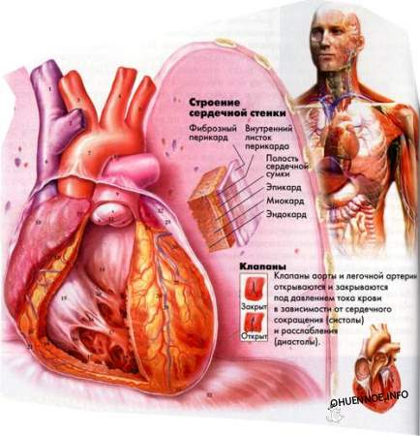
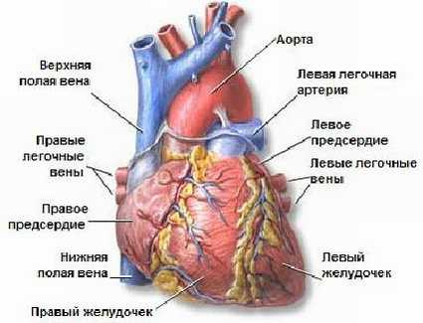
Человек не создал такую машину, которая могла бы беспрерывно работать 70-80 и более лет.Сердце – двигатель огромной работоспособности. Неутомимое, всегда работающее сердце представляет собой весьма совершенный и сложный орган.

Slide 6
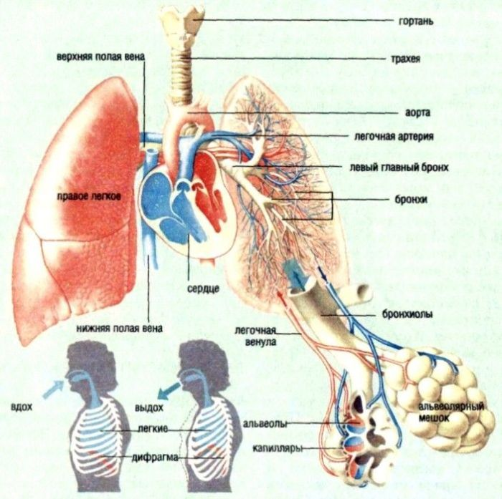
Основной орган дыхательной системы – это легкие. Они расположены в грудной полости. Каждое легкое покрыто снаружи тонкой оболочкой – плеврой. Внешне легкие кажутся крупными, но их масса всего около 1200 грамм. Отсюда и их название.

Slide 7
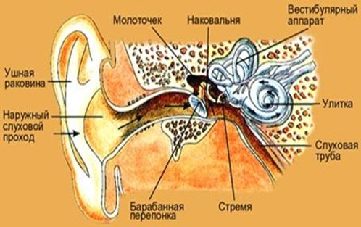
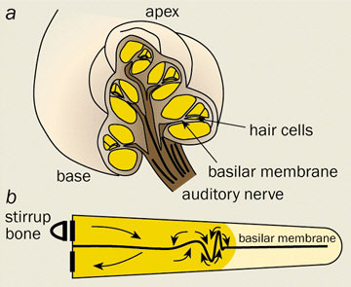
В организме человека имеется орган, который тоже по существу является инерциальной системой ориентации. Это вестибулярный аппарат. Он расположен во внутреннем ухе и состоит из трех взаимно перпендикулярных полукружных каналов и полости преддверия.

Slide 8
1) Чудеса. Популярная энциклопедия. Том 1. Казахская советская энциклопедия 1990г.
(В этой книге вы узнаете о том, что может человек, о резервах человеческого организма, о вундеркиндах, о загадках, которые преподносит нам человек).
2) Биология. Занимательные факты. Санкт-Петербург. Паритет. 1999г.
(В этой книге подобраны факты из научных и популярных источников, не слишком известных нам.)
3) Енохович А.С. справочник по физике. Москва. Просвещение, 1990г.
(В этом справочнике приведены данные о перегрузках, которые может испытывать человек, о силе мышц рук человека, о слуховом аппарате человека, а так же некоторые электрические и оптические параметры человека).
4) Ильченко В.Р. перекрёстки физики, химии и биологии. Москва. Просвещение, 1986г.
(В этой книге найдёте не только знания о природе, но и объяснения удивительных явлений с точки зрения биологии, физики и химии).

